Slide 1
SOETTA-LOKA ELECTRONIC TICKET
// JUNE 19 2021
OLEH KELOMPOK 12
RESPONSI DAN PRESENTASI
TUGAS BESAR PROGRAMA KOMPUTER 2021

Slide 2



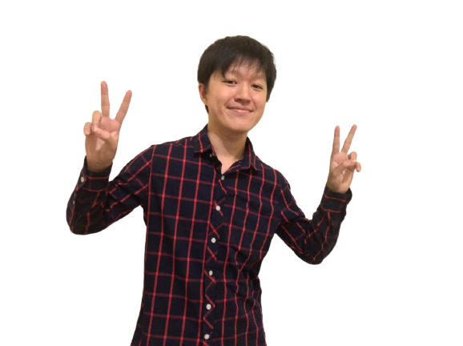

INTRODUCING SOETTA-LOKA TEAM
Mira/I0320057
Issa/I0320053
Ilhum/I0320052
Vian/I0320077
Hana/I0320082

Slide 3
OUTLINE
01
02
03
04
SOETTA-LOKA
BASIS PROGRAM
Membahas detail Soetta-Loka dan latar belakangnya
Basis program untuk menjalankan Soetta-Loka
FITUR PROGRAM
KEUNGGULAN
Menunjukkan fitur program dan alur kerjanya
Keunggulan program dan potensi untuk masa depan

Slide 4
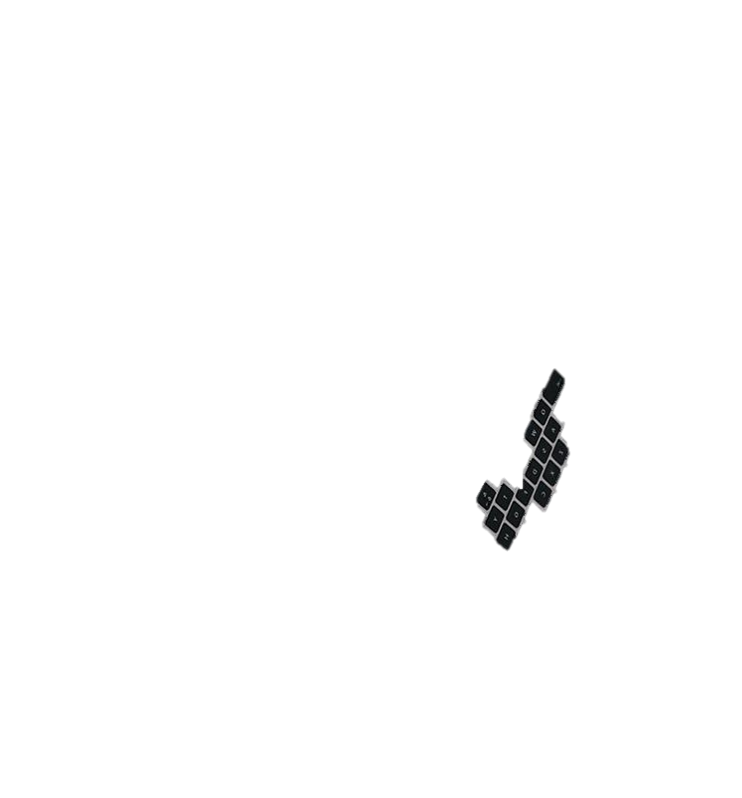

COMPANY PROFILE
Soetta = ‘Soekarno-Hatta’
Loka = ‘tempat/dunia’
Soetta-Loka adalah program untuk memesan tiket pesawat secara online
Soetta-Loka dirancang khusus untuk penerbangan dari Bandara Soekarno Hatta dengan tujuan domestik dan non domestik
Tidak hanya tiket pesawat, Soetta-Loka juga menawarkan voucher penginapan hotel baik dalam maupun luar negeri

Slide 5

BACKGROUND
Bermula dari perkembangan teknologi informasi yang kian pesat, ditambah kemudahan akses internet yang semakin mudah, tidak menutup kemungkinan bahwa manusia akan semakin mudah juga untuk mendapatkan apa yang mereka cari, inginkan, hingga butuhkan, salah satunya adalah tiket penerbangan.
Bersamaan dengan meningkatnya pelayanan maskapai penerbangan di Indonesia yang mulai menunjukkan popularitasnya melalui online advertising, menambah antusias para pengguna untuk lebih memilih membeli tiket melalui e-commerce daripada datang ke loket.
Banyaknya kompetitor yang semakin kompetitif membuat pelaku bisnis dituntut untuk cepat mencari strategi agar dapat menarik minat konsumen, salah satu upayanya dengan memberi special price.
Namun dengan adanya kemajuan tidak berarti luput dari permasalahan. Hal ini dibuktikan dengan masih adanya kendala dalam ticketing process. Sebagai contoh metode pembayaran cashless masih terbatas, identitas penumpang yang tidak sesuai, kesalahan saat memilih tujuan dan waktu terbang, hingga minimnya informasi penginapan disekitar bandara tujuan.
Soetta-Loka hadir untuk menemukan solusi dari setiap permasalahan pengguna, karena kepuasan pengguna adalah harapan kami.

Slide 6
BASIS PROGRAM
Grapic User Interface (GUI)
Grapic User Interface adalah suatu sistem yang membuat pengguna mampu berinteraksi dengan perangkat komputer yang digunakan. Interaksi disini artinya, pengguna hanya perlu mengeklik gambar atau icon yang sudah dibuat pada software tersebut.
Untuk membuat GUI, modul yang kami gunakan adalah Tkinter.

Slide 7
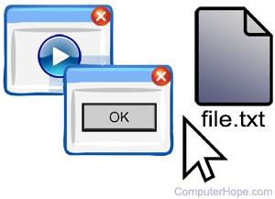
BASIS PROGRAM
Beberapa pertimbangan ketika memutuskan menggunakan GUI modul Tkinter sebagai basis Soetta-Loka :
Desain yang menarik
Proses interaksi lebih mudah
Tkinter merupakan modul GUI paling sederhana dan mudah untuk diakses
Tkinter langsung terinstall pada Pyhton

Slide 8
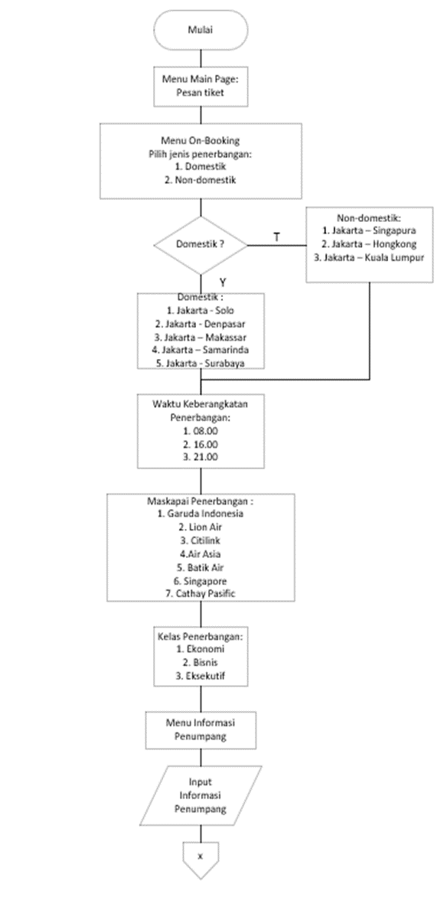
DIAGRAM ALIR

Slide 9
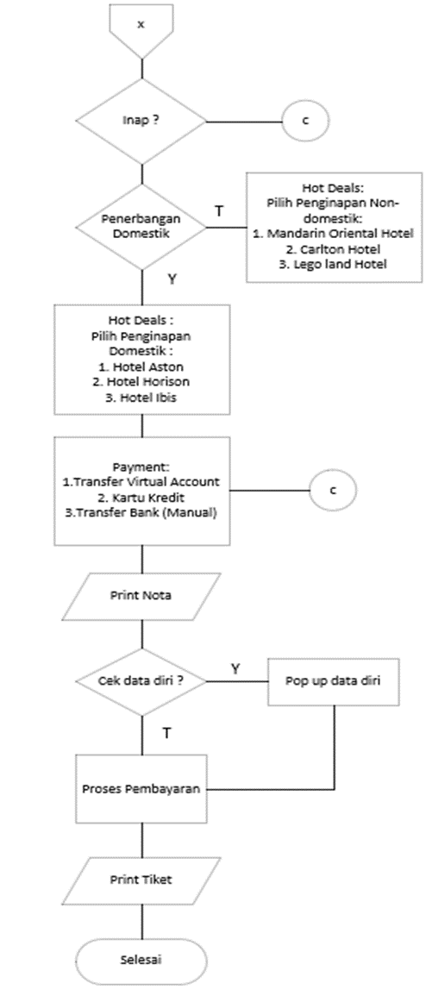
DIAGRAM ALIR

Slide 10

FITUR PROGRAM
MAIN PAGE
ON BOOKING
Halaman utama
Soetta Loka
Halaman untuk memesan tiket
HOT DEALS
PAYMENT
Halaman untuk melakukan transaksi pembayaran
Halaman yang memberikan penawaran spesial untuk harga tiket yang lebih murah

Slide 11
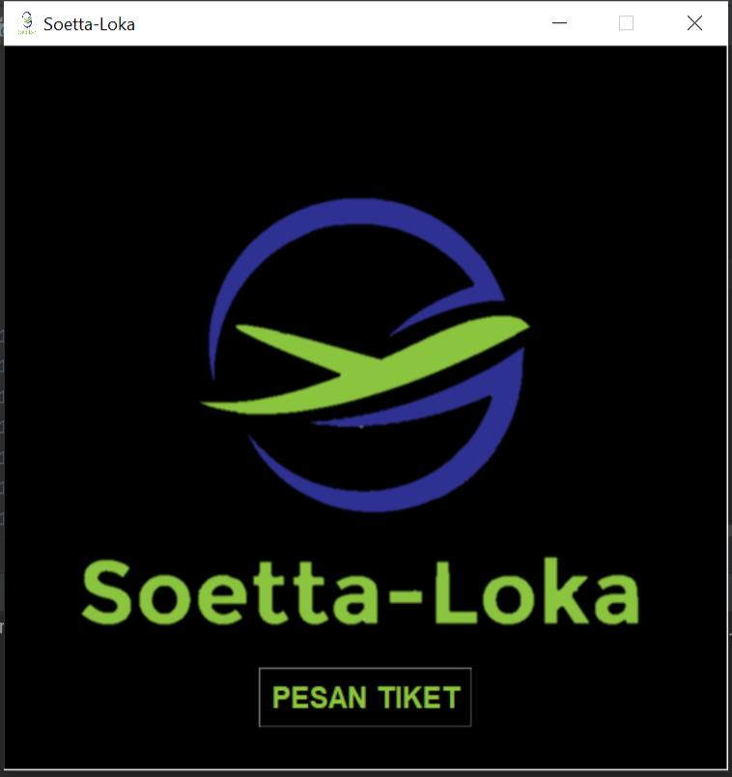
FITUR PROGRAM
1. MAIN PAGE
Merupakan tampilan utama Soetta-Loka.
Untuk memesan tiket, klik icon ‘Pesan Tiket’ untuk menuju ke next page

Slide 12
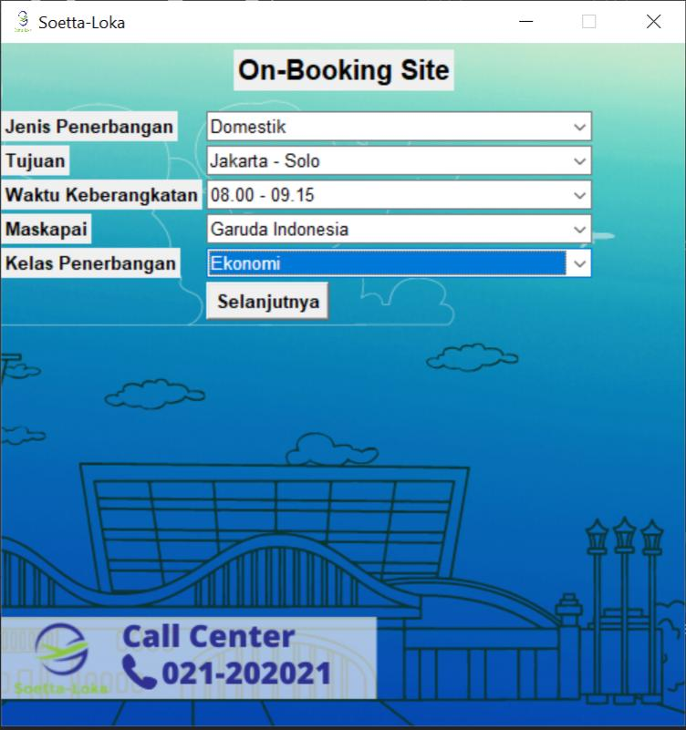
FITUR PROGRAM
2. ON BOOKING
Pada halaman ini, pengguna dapat melakukan pemesanan tiket dengan wajib mengisi beberapa data penerbangan.
Isi formulir antara lain jenis penerbangan, tujuan, waktu keberangkatan, maskapai, dan kelas penerbangan

Slide 13
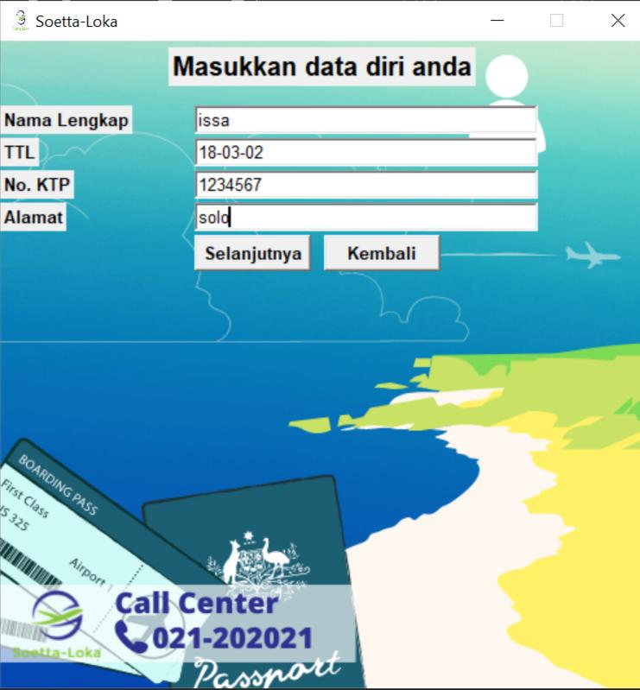
FITUR PROGRAM
3. INFORMASI PENUMPANG
Setelah proses ticketing selesai, dilanjutkan dengan pengisian data diri calon penumpang
Bertujuan untuk pendataan penumpang dan validasi pemesanan tiket
Data yang wajib diisi adalah nama, tempat tanggal lahir, nomor KTP, dan alamat

Slide 14
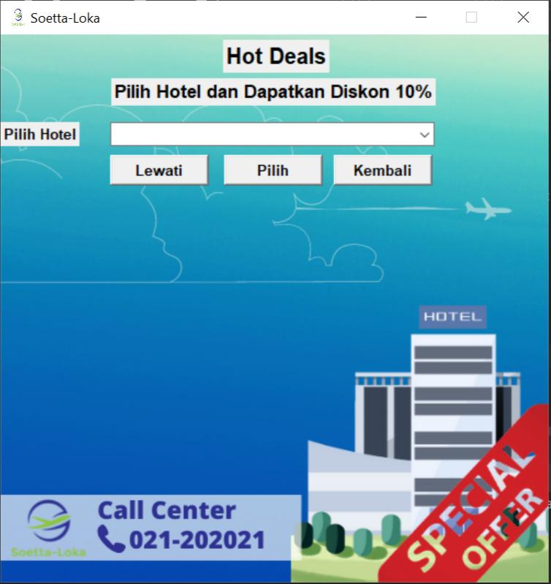
FITUR PROGRAM
4. HOT DEALS
Special offer, ditawarkan langsung dari Soetta-Loka ketika pengguna sudah selesai memesan tiket dan mengisi biodata
Pengguna akan dikenai biaya tiket pesawat yang lebih murah jika sekaligus membeli tiket penginapan
Sebagai bentuk upaya perusahaan untuk menarik minat konsumen

Slide 15
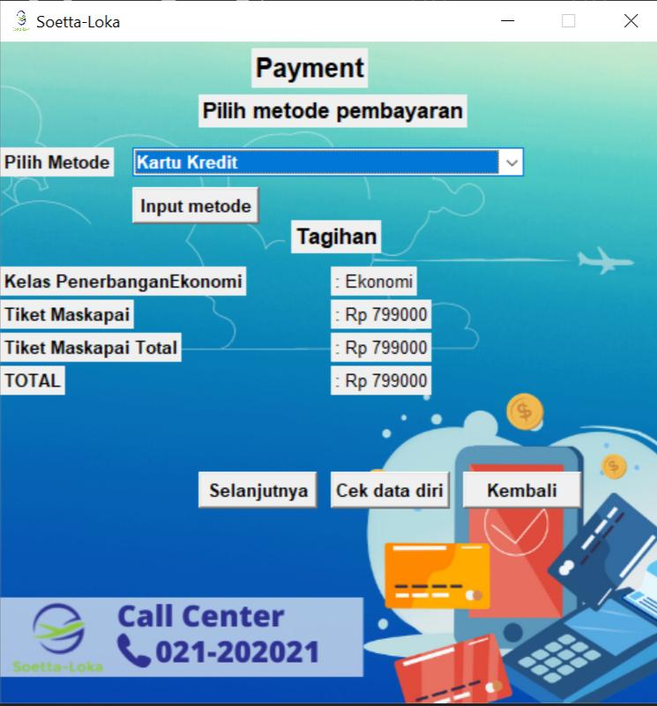
FITUR PROGRAM
5. PAYMENT
Langkah terakhir yaitu pembayaran dengan metode cashless.
Memudahkan pengguna saat bertransaksi serta sebagai upaya untuk pencegahan pembayaran dengan uang palsu
Metode pembayaran yang ditawarkan yaitu transfer virtual account, transfer via bank, dan kartu kredit

Slide 16
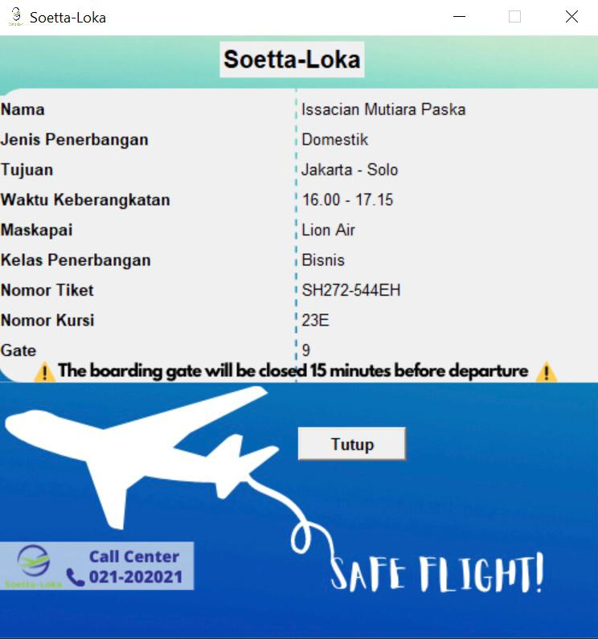
OUTPUT TICKET
BOARDING PASS
Gambar disamping merupakan output dari program ‘Soetta-Loka’ berupa tiket penerbangan.
Pada tiket terdapat informasi nama penumpang, jenis penerbangan, tujuan, waktu keberangkatan, maskapai, kelas penerbangan, nomor tiket, nomor kursi, dan gate.

Slide 17
ADVANTAGES
KEUNGGULAN PROGRAM
Soetta-Loka memberi kemudahan mobilitas dan meningkatkan efisiensi waktu bagi manusia.
Penggunaan user interface yang mudah dimengerti sekaligus mudah dipahami
Adanya fitur pengecekan identitas, konfirmasi tujuan, dan rekomendasi penginapan turut memberi solusi dari permasalahan yang muncul

Slide 18
ADVANTAGES
POTENSI MASA DEPAN
Memungkinkan untuk dihubungkan dengan data pribadi pengguna. Hal ini penting untuk verifikasi dan pertanggung jawaban terkait dengan pesanan ataupun pembayaran yang telah dilakukan.
Program berpotensi dikembangkan kearah travel agent dengan penambahan informasi penginapan, kontrakan, ataupun villa di daerah tujuan yang dimasukkan pengguna. Sehingga akan berpengaruh pada industri penginapan lokal di suatu daerah

Slide 19
THANKYOU FOR
YOUR ATTENTION
with love, Soetta-Loka Team

